Slide 1
Oracle DB 프로젝트

Slide 2
c##reservation 유저 만들기 및 로그인 하기
sqlplus /nolog
SQL> conn sys as sysdba;
SQL> create user c##reservation identified by reservation;
SQL> grant connect,resource,dba to c##reservation;
SQL> conn c##reservation

Slide 3
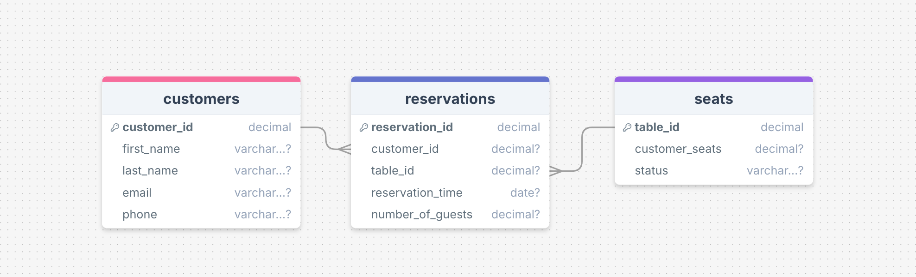
테이블 관계

Slide 4
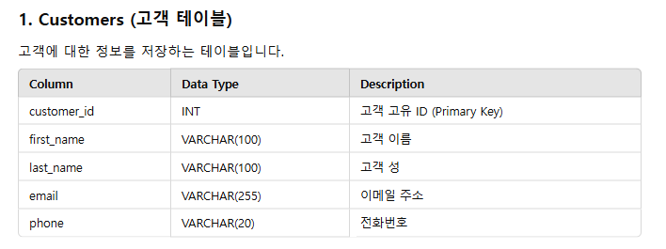

Slide 5
Customers 테이블 만들기
create table customers(
customer_id number primary key,
first_name varchar(100),
last_name varchar(100),
email varchar(255),
phone varchar(20)
);

Slide 6
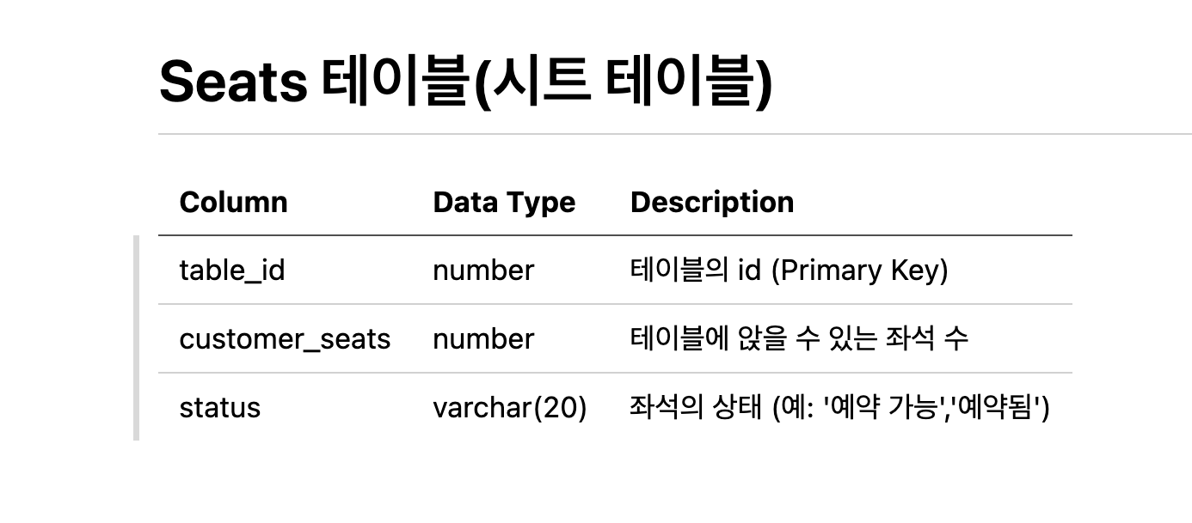

Slide 7
Seats 테이블 만들기
create table seats(
table_id number primary key,
customer_seats number,
status varchar(50)
);

Slide 8
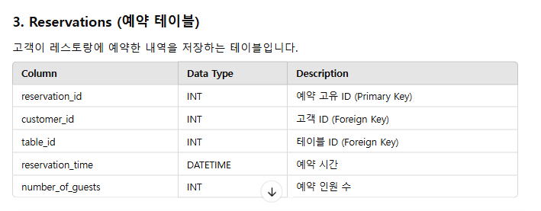

Slide 9
Reservations 테이블 만들기
create table reservations(
reservation_id number primary key,
customer_id number,
table_id number,
reservation_time date,
number_of_guests number,
foreign key (customer_id) references customers(customer_id),
foreign key (table_id) references seats(table_id)
);

Slide 10
Commit 하기
commit;

Slide 11
프로그램 사용 예제
===== 레스토랑 예약 프로그램 =====
1. 고객 등록
2. 고객 수정
3. 고객 삭제
4. 좌석 등록
5. 좌석 수정
6. 좌석 삭제
7. 예약 등록
8. 예약 수정
9. 예약 삭제
10. 고객 전체 조회
11. 좌석 전체 조회
12. 예약 전체 조회
13. 모든 테이블 전체 조회
14. 고객 id로 모든 테이블 조회
15. 예약 id로 모든 테이블 조회
16. 좌석 id로 모든 테이블 조회
0. 프로그램 종료
1

Slide 12
프로그램 사용 예제
first_name 이름을 입력하세요.>>
홍
last_name 이름을 입력하세요.>>
길동
email 이름을 입력하세요.>>
example@example.org
phone 이름을 입력하세요.>>
010-1234-5678
[입력 완료]

Slide 13
프로그램 사용 예제
===== 레스토랑 예약 프로그램 =====
1. 고객 등록
2. 고객 수정
3. 고객 삭제
4. 좌석 등록
5. 좌석 수정
6. 좌석 삭제
7. 예약 등록
8. 예약 수정
9. 예약 삭제
10. 고객 전체 조회
11. 좌석 전체 조회
12. 예약 전체 조회
13. 모든 테이블 전체 조회
14. 고객 id로 모든 테이블 조회
15. 예약 id로 모든 테이블 조회
16. 좌석 id로 모든 테이블 조회
0. 프로그램 종료
2

Slide 14
프로그램 사용 예제
수정할 customer_id long 정수를 입력하세요.>>
1
first_name 이름을 입력하세요.>>
홍
last_name 이름을 입력하세요.>>
길남
email 이름을 입력하세요.>>
example1@exmaple.org
phone 이름을 입력하세요.>>
010-5678-1234
[수정 완료]

Slide 15
프로그램 사용 예제
===== 레스토랑 예약 프로그램 =====
1. 고객 등록
2. 고객 수정
3. 고객 삭제
4. 좌석 등록
5. 좌석 수정
6. 좌석 삭제
7. 예약 등록
8. 예약 수정
9. 예약 삭제
10. 고객 전체 조회
11. 좌석 전체 조회
12. 예약 전체 조회
13. 모든 테이블 전체 조회
14. 고객 id로 모든 테이블 조회
15. 예약 id로 모든 테이블 조회
16. 좌석 id로 모든 테이블 조회
0. 프로그램 종료
4

Slide 16
프로그램 사용 예제
customer_seats long 정수를 입력하세요.>>
10
status 이름을 입력하세요.>>
예약됨

Slide 17
프로그램 사용 예제
===== 레스토랑 예약 프로그램 =====
1. 고객 등록
2. 고객 수정
3. 고객 삭제
4. 좌석 등록
5. 좌석 수정
6. 좌석 삭제
7. 예약 등록
8. 예약 수정
9. 예약 삭제
10. 고객 전체 조회
11. 좌석 전체 조회
12. 예약 전체 조회
13. 모든 테이블 전체 조회
14. 고객 id로 모든 테이블 조회
15. 예약 id로 모든 테이블 조회
16. 좌석 id로 모든 테이블 조회
0. 프로그램 종료
5

Slide 18
프로그램 사용 예제
수정할 table_id long 정수를 입력하세요.>>
1
customer_seats long 정수를 입력하세요.>>
5
status 이름을 입력하세요.>>
예약됨
[수정 완료]

Slide 19
프로그램 사용 예제
===== 레스토랑 예약 프로그램 =====
1. 고객 등록
2. 고객 수정
3. 고객 삭제
4. 좌석 등록
5. 좌석 수정
6. 좌석 삭제
7. 예약 등록
8. 예약 수정
9. 예약 삭제
10. 고객 전체 조회
11. 좌석 전체 조회
12. 예약 전체 조회
13. 모든 테이블 전체 조회
14. 고객 id로 모든 테이블 조회
15. 예약 id로 모든 테이블 조회
16. 좌석 id로 모든 테이블 조회
0. 프로그램 종료
4

Slide 20
프로그램 사용 예제
customer_seats long 정수를 입력하세요.>>
10
status 이름을 입력하세요.>>
예약됨
WARNING: number_of_guests는 null입니다.
[입력 완료]

Slide 21
프로그램 사용 예제
===== 레스토랑 예약 프로그램 =====
1. 고객 등록
2. 고객 수정
3. 고객 삭제
4. 좌석 등록
5. 좌석 수정
6. 좌석 삭제
7. 예약 등록
8. 예약 수정
9. 예약 삭제
10. 고객 전체 조회
11. 좌석 전체 조회
12. 예약 전체 조회
13. 모든 테이블 전체 조회
14. 고객 id로 모든 테이블 조회
15. 예약 id로 모든 테이블 조회
16. 좌석 id로 모든 테이블 조회
0. 프로그램 종료
5

Slide 22
프로그램 사용 예제
수정할 table_id long 정수를 입력하세요.>>
1
customer_seats long 정수를 입력하세요.>>
5
status 이름을 입력하세요.>>
예약됨
[수정 완료]

Slide 23
프로그램 사용 예제
===== 레스토랑 예약 프로그램 =====
1. 고객 등록
2. 고객 수정
3. 고객 삭제
4. 좌석 등록
5. 좌석 수정
6. 좌석 삭제
7. 예약 등록
8. 예약 수정
9. 예약 삭제
10. 고객 전체 조회
11. 좌석 전체 조회
12. 예약 전체 조회
13. 모든 테이블 전체 조회
14. 고객 id로 모든 테이블 조회
15. 예약 id로 모든 테이블 조회
16. 좌석 id로 모든 테이블 조회
0. 프로그램 종료
7

Slide 24
프로그램 사용 예제
customer_id long 정수를 입력하세요.>>
1
table_id long 정수를 입력하세요.>>
1
reservation_time 시간을 입력하세요.(yyyy-MM-dd HH:mm:ss)>>
2025-05-05 00:00:00
number_of_guests long 정수를 입력하세요.>>
4
[입력 완료]

Slide 25
프로그램 사용 예제
===== 레스토랑 예약 프로그램 =====
1. 고객 등록
2. 고객 수정
3. 고객 삭제
4. 좌석 등록5. 좌석 수정
6. 좌석 삭제
7. 예약 등록
8. 예약 수정
9. 예약 삭제
10. 고객 전체 조회
11. 좌석 전체 조회
12. 예약 전체 조회
13. 모든 테이블 전체 조회
14. 고객 id로 모든 테이블 조회
15. 예약 id로 모든 테이블 조회
16. 좌석 id로 모든 테이블 조회
0. 프로그램 종료
8

Slide 26
프로그램 사용 예제
수정할 reservation_id long 정수를 입력하세요.>>
1
customer_id long 정수를 입력하세요.>>
1
table_id long 정수를 입력하세요.>>
1
reservation_time 생일을 입력하세요.(yyyy-MM-dd HH:mm:ss)>>
2025-03-03 00:00:00
number_of_guests long 정수를 입력하세요.>>
2
[수정 완료]

Slide 27
프로그램 사용 예제
===== 레스토랑 예약 프로그램 =====
1. 고객 등록
2. 고객 수정
3. 고객 삭제
4. 좌석 등록
5. 좌석 수정
6. 좌석 삭제
7. 예약 등록
8. 예약 수정
9. 예약 삭제
10. 고객 전체 조회
11. 좌석 전체 조회
12. 예약 전체 조회
13. 모든 테이블 전체 조회
14. 고객 id로 모든 테이블 조회
15. 예약 id로 모든 테이블 조회
16. 좌석 id로 모든 테이블 조회
0. 프로그램 종료
10

Slide 28
프로그램 사용 예제
CustomerDto [customerId=1, firstName=홍, lastName=길남, email=example@example.org, phone=010-5678-1234]

Slide 29
프로그램 사용 예제
===== 레스토랑 예약 프로그램 =====
1. 고객 등록
2. 고객 수정
3. 고객 삭제
4. 좌석 등록
5. 좌석 수정
6. 좌석 삭제
7. 예약 등록
8. 예약 수정
9. 예약 삭제
10. 고객 전체 조회
11. 좌석 전체 조회
12. 예약 전체 조회
13. 모든 테이블 전체 조회
14. 고객 id로 모든 테이블 조회
15. 예약 id로 모든 테이블 조회
16. 좌석 id로 모든 테이블 조회
0. 프로그램 종료
11

Slide 30
프로그램 사용 예제
SeatDto [tableId=1, customerSeats=10, status=예약됨]

Slide 31
프로그램 사용 예제
===== 레스토랑 예약 프로그램 =====
1. 고객 등록
2. 고객 수정
3. 고객 삭제
4. 좌석 등록
5. 좌석 수정
6. 좌석 삭제
7. 예약 등록
8. 예약 수정
9. 예약 삭제
10. 고객 전체 조회
11. 좌석 전체 조회
12. 예약 전체 조회
13. 모든 테이블 전체 조회
14. 고객 id로 모든 테이블 조회
15. 예약 id로 모든 테이블 조회
16. 좌석 id로 모든 테이블 조회
0. 프로그램 종료
12

Slide 32
프로그램 사용 예제
ReservationDto [reservationId=1, customerId=1, tableId=1, reservationTime=2025-03-03T00:00, numberOfGuests=2]

Slide 33
프로그램 사용 예제
===== 레스토랑 예약 프로그램 =====
1. 고객 등록
2. 고객 수정
3. 고객 삭제
4. 좌석 등록
5. 좌석 수정
6. 좌석 삭제
7. 예약 등록
8. 예약 수정
9. 예약 삭제
10. 고객 전체 조회
11. 좌석 전체 조회
12. 예약 전체 조회
13. 모든 테이블 전체 조회
14. 고객 id로 모든 테이블 조회
15. 예약 id로 모든 테이블 조회
16. 좌석 id로 모든 테이블 조회
0. 프로그램 종료
13

Slide 34
프로그램 사용 예제
CustomerReservationSeatDto [customer=CustomerDto [customerId=1, firstName=홍, lastName=길남, email=example@example.org, phone=010-5678-1234], reservation=ReservationDto [reservationId=1, customerId=1, tableId=1, reservationTime=2025-03-03T00:00, numberOfGuests=2], seat=SeatDto [tableId=1, customerSeats=5, status=예약됨]]

Slide 35
프로그램 사용 예제
===== 레스토랑 예약 프로그램 =====
1. 고객 등록
2. 고객 수정
3. 고객 삭제
4. 좌석 등록
5. 좌석 수정
6. 좌석 삭제
7. 예약 등록
8. 예약 수정
9. 예약 삭제
10. 고객 전체 조회
11. 좌석 전체 조회
12. 예약 전체 조회
13. 모든 테이블 전체 조회
14. 고객 id로 모든 테이블 조회
15. 예약 id로 모든 테이블 조회
16. 좌석 id로 모든 테이블 조회
0. 프로그램 종료
메뉴 int 정수를 입력하세요.>>
14

Slide 36
프로그램 사용 예제
찾을 customer_id long 정수를 입력하세요.>>
1
CustomerReservationSeatDto [customer=CustomerDto [customerId=1, firstName=홍, lastName=길남, email=example@example.org, phone=010-5678-1234], reservation=ReservationDto [reservationId=1, customerId=1, tableId=1, reservationTime=2025-03-03T00:00, numberOfGuests=2], seat=SeatDto [tableId=1, customerSeats=5, status=예약됨]]

Slide 37
프로그램 사용 예제
===== 레스토랑 예약 프로그램 =====
1. 고객 등록
2. 고객 수정
3. 고객 삭제
4. 좌석 등록
5. 좌석 수정
6. 좌석 삭제
7. 예약 등록
8. 예약 수정
9. 예약 삭제
10. 고객 전체 조회
11. 좌석 전체 조회
12. 예약 전체 조회
13. 모든 테이블 전체 조회
14. 고객 id로 모든 테이블 조회
15. 예약 id로 모든 테이블 조회
16. 좌석 id로 모든 테이블 조회
0. 프로그램 종료
메뉴 int 정수를 입력하세요.>>
15

Slide 38
프로그램 사용 예제
찾을 reservation_id long 정수를 입력하세요.>>
1
CustomerReservationSeatDto [customer=CustomerDto [customerId=1, firstName=홍, lastName=길남, email=example@example.org, phone=010-5678-1234], reservation=ReservationDto [reservationId=1, customerId=1, tableId=1, reservationTime=2025-03-03T00:00, numberOfGuests=2], seat=SeatDto [tableId=1, customerSeats=5, status=예약됨]]

Slide 39
프로그램 사용 예제
===== 레스토랑 예약 프로그램 =====
1. 고객 등록
2. 고객 수정
3. 고객 삭제
4. 좌석 등록
5. 좌석 수정
6. 좌석 삭제
7. 예약 등록
8. 예약 수정
9. 예약 삭제
10. 고객 전체 조회
11. 좌석 전체 조회
12. 예약 전체 조회
13. 모든 테이블 전체 조회
14. 고객 id로 모든 테이블 조회
15. 예약 id로 모든 테이블 조회
16. 좌석 id로 모든 테이블 조회
0. 프로그램 종료
메뉴 int 정수를 입력하세요.>>
16

Slide 40
프로그램 사용 예제
찾을 table_id long 정수를 입력하세요.>>
1
CustomerReservationSeatDto [customer=CustomerDto [customerId=1, firstName=홍, lastName=길남, email=example@example.org, phone=010-5678-1234], reservation=ReservationDto [reservationId=1, customerId=1, tableId=1, reservationTime=2025-03-03T00:00, numberOfGuests=2], seat=SeatDto [tableId=1, customerSeats=5, status=예약됨]]

Slide 41
프로그램 사용 예제
===== 레스토랑 예약 프로그램 =====
1. 고객 등록
2. 고객 수정
3. 고객 삭제
4. 좌석 등록
5. 좌석 수정
6. 좌석 삭제
7. 예약 등록
8. 예약 수정
9. 예약 삭제
10. 고객 전체 조회
11. 좌석 전체 조회
12. 예약 전체 조회
13. 모든 테이블 전체 조회
14. 고객 id로 모든 테이블 조회
15. 예약 id로 모든 테이블 조회
16. 좌석 id로 모든 테이블 조회
0. 프로그램 종료
9

Slide 42
프로그램 사용 예제
삭제할 reservation_id long 정수를 입력하세요.>>
1
[삭제 완료]

Slide 43
프로그램 사용 예제
===== 레스토랑 예약 프로그램 =====
1. 고객 등록
2. 고객 수정
3. 고객 삭제
4. 좌석 등록
5. 좌석 수정
6. 좌석 삭제
7. 예약 등록
8. 예약 수정
9. 예약 삭제
10. 고객 전체 조회
11. 좌석 전체 조회
12. 예약 전체 조회
13. 모든 테이블 전체 조회
14. 고객 id로 모든 테이블 조회
15. 예약 id로 모든 테이블 조회
16. 좌석 id로 모든 테이블 조회
0. 프로그램 종료
3

Slide 44
프로그램 사용 예제
삭제할 customer_id long 정수를 입력하세요.>>
1

Slide 45
프로그램 사용 예제
===== 레스토랑 예약 프로그램 =====
1. 고객 등록
2. 고객 수정
3. 고객 삭제
4. 좌석 등록
5. 좌석 수정
6. 좌석 삭제
7. 예약 등록
8. 예약 수정
9. 예약 삭제
10. 고객 전체 조회
11. 좌석 전체 조회
12. 예약 전체 조회
13. 모든 테이블 전체 조회
14. 고객 id로 모든 테이블 조회
15. 예약 id로 모든 테이블 조회
16. 좌석 id로 모든 테이블 조회
0. 프로그램 종료
6

Slide 46
프로그램 사용 예제
삭제할 table_id long 정수를 입력하세요.>>
1
[삭제 완료]

Slide 47
프로그램 사용 예제
===== 레스토랑 예약 프로그램 =====
1. 고객 등록
2. 고객 수정
3. 고객 삭제
4. 좌석 등록
5. 좌석 수정
6. 좌석 삭제
7. 예약 등록
8. 예약 수정
9. 예약 삭제
10. 고객 전체 조회
11. 좌석 전체 조회
12. 예약 전체 조회
13. 모든 테이블 전체 조회
14. 고객 id로 모든 테이블 조회
15. 예약 id로 모든 테이블 조회
16. 좌석 id로 모든 테이블 조회
0. 프로그램 종료
0

